Slide 1
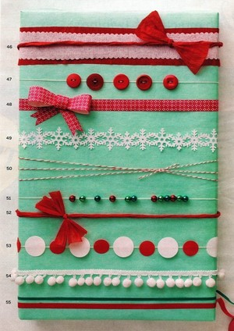
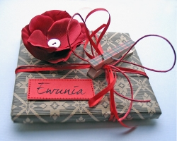
Упаковка подарков
Педагог
дополнительного
образования
Цибизова Ж.Ю.
ГБОУ гимназия №49

Slide 2
Самый простой способ упаковки - классический.
1. Поместите подарок в центре листа. Загните один вертикальный край бумаги на 1 см, наклейте на сгиб двусторонний скотч. Защитную пленку не снимайте.
2. Оберните коробку бумагой, при этом шов должен остаться посередине. Разровняйте края, снимите защитную пленку со скотча, и склейте место соединения. Загнутый край должен оказаться сверху.
3. Выступающие края бумаги, образовавшиеся с торцов коробки, должны быть одинаковыми, при необходимости подгоните их. Прижмите верхнюю часть бумаги к коробке, так чтобы боковые края образовали треугольники.
4. Получившиеся боковые "треугольники" тоже прижмите к коробке.
5. Нижнюю часть прижимаем, а затем снова отгибаем. Делаем сгиб, на который приклеиваем двусторонний скотч.
6. Приклеиваем нижнюю часть к коробке. И проделываем аналогичную работу с другой стороны. Коробку переворачиваем так, чтобы шов оказался внизу. Шов можно спрятать под ленту, а подарок украсить бантом.

Slide 3
Простую упаковку можно украсить яркими нитями и забавными помпонами

Slide 4
Подарок — это, прежде всего, знак внимания
Когда мы дарим кому-то из близких хотя бы сувенир, этим подарком мы выражаем свою привязанность, заботу, любовь или благодарность. При вручении подарка важно подобрать правильные искренние слова, но также важно и то, как будет упаковано то, что мы дарим.
1. Заверните подарок в серую оберточную бумагу, перевяжите его бумажной бечевкой, а затем прикрепите к нему вырезанные из цветной бумаги снежинки красного или оранжевого цвета.
2. Подарок так же можно завернуть в кусок бумажных обоев, затем по диагонали перевязать лентой, подходящей по цвету, а на ее концы прикрепить бусины или пуговицы.
3. Обертку из простой серой бумаги можно украсить вырезками из журналов, сложенными в виде пожеланий, колечками из сушенных апельсинов или нитками с нанизанным на них бисером.
4. Если вы умеете вязать, свяжите упаковку из толстых ниток крупной вязкой, а затем украсьте лентами или пуговицами.
5. Можно так же завернуть подарок в лоскут ткани, для этого подойдут ситец или атлас.

Slide 5
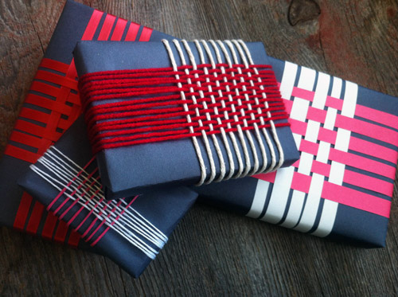
Конфетти на ниточке сделают любую упаковку праздничной.

